Slide 1

Perfil Socioeconômico
Integrantes do grupo: Cleverson (Testes), Fransérgio/ Murilo (Código), (Código), Allan e Lauane (relátório)

Slide 2

Introdução
na disciplina de Sistema de Informação foi proposto um trabalho de Perfil Socioeconômico, sendo ele divido em duas fases (coleta e armazenamento de dados).

Slide 3

Ferramenta Utilizada
A ferramenta utilizada no projeto foi o aplicativo Excel, da Microsoft. assim, pudéssemos aplicar a linguagem de programação VBA (Visual Basic for Applications), para criarmos um programa que interprete e gera gráficos com os dados obtidos previamente.

Slide 4
O programa
O programa é divido em duas partes principais:

Slide 5
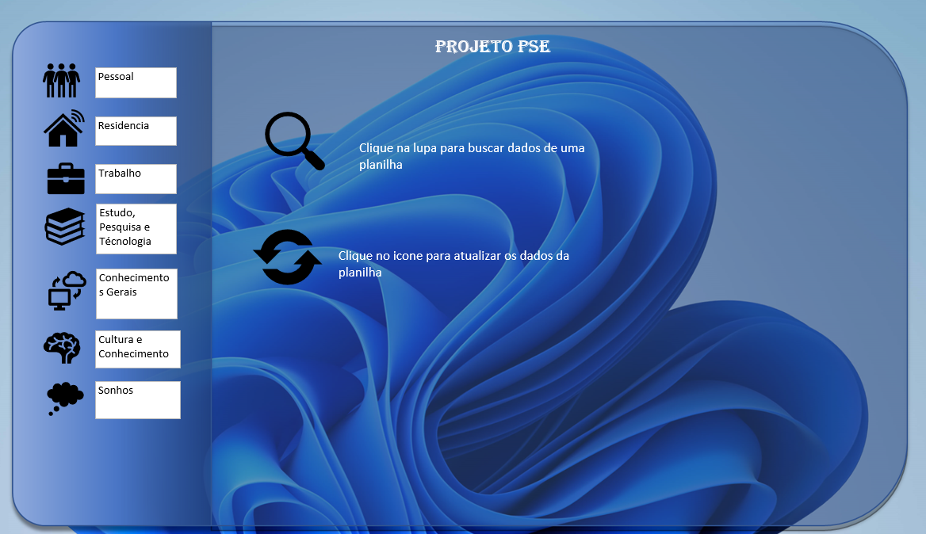
Um menu Interativo que leva a uma segunda aba, cujo o título especifíca os dados que serão informados.

Slide 6
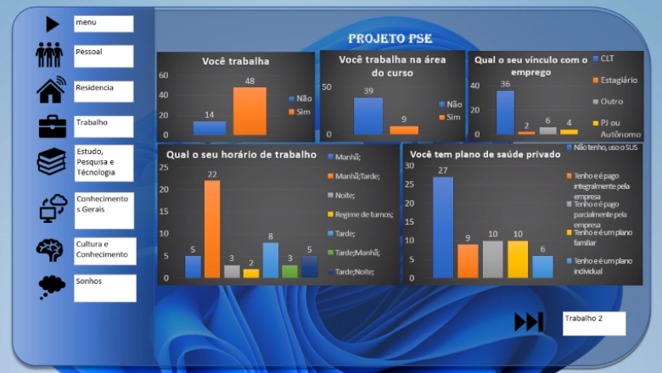
Nesta Segunda aba ficam contido os gráficos e dados que foram interpretados pelo programa.

Slide 7

Automatização
o programa deverá gerar, atualizar e alterar os gráficos conforme os dados da planilha precisar. Assim, adicionamos duas funcionalidades: A lupa, que é uma ferramenta de pesquisa de dados; e o icone que é uma ferramenta de atualização.

Slide 8

Uma lupa para buscar um arquivo contendo os dados

Slide 9

Um outro ícone para atualizar os gráficos da planilha, utilizando como base o arquivo recém importado

Slide 10
Conclusão
Todos os dados obtidos pelo formulário foram mostrados de forma adequada e visível para o usuário. Sendo assim o programa atendeu com êxito o que foi proposto. Portanto, o trabalho foi um sucesso.

